Slide 1
CES 2016
컴퓨터학부 20142397
유희동

Slide 2
목차
CES 2016이란?
일본에서의 경험
CES에서 얻고자 하는 것.

Slide 3

1.CES 2016이란?
Consumer Electronics Show의 약자
국제 소비자 전자제품박람회.
세계 4대 전자제품 박람회
CES | MWC | IFA | CTIA 와이어리스

Slide 4
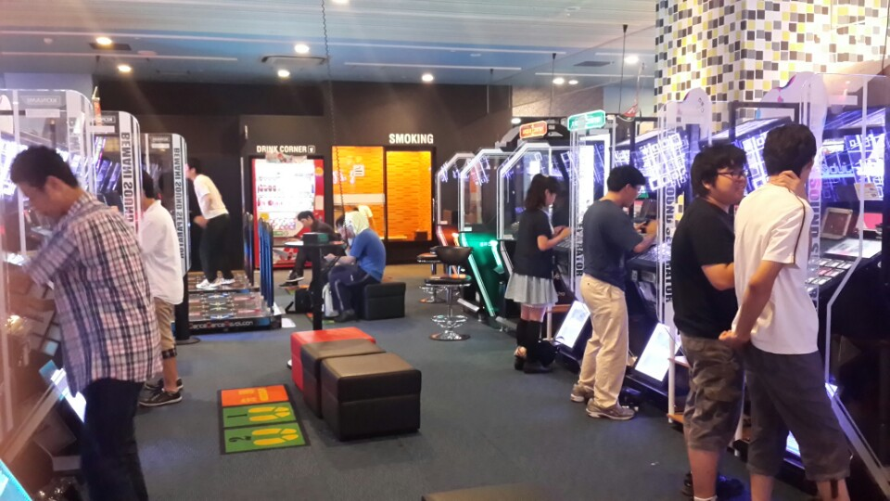
2. 일본에서의 경험
여름방학 일본으로의 여행
컨트롤러, 사용자 편의를 증대시킨 게임산업

Slide 5
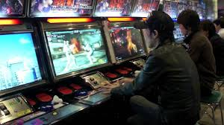
전략형 카드게임

Slide 6
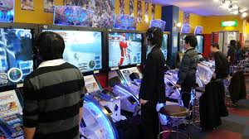
4 vs 4 실시간 대전게임

Slide 7
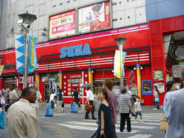
실제 게임센터의 모습

Slide 8
3.확장, 얻고자 하는 것
세계 4대 전자제품 박람회
새로운 기술, 사람을 만날 수 있음
기존에 없던 경험을 통한 방향결정 가능

